Slide 1
因應新型冠狀病毒疫情造成可能的
遠距上課、補課及學生學習需求
主題： 線上課程工具研習
林照庭師
陳重融師
中華民國109年03月24、25日

Slide 2
課程大綱
因應疫情-準備線上教學現有作為
Google Classroom
Google Meet
Google Suite
其他視訊軟體

Slide 3
準備線上教學現有作為
網站設置防疫專區。
提供線上學習資源連結(如：教育雲)，並鼓勵教師使用。 https://cloud.edu.tw/
訂定本校「因應嚴重特殊傳染性肺炎停課補課及學生學習評量作業輔導措施」。
盤點教務處能提供教師錄製或直播用攝影機：2部720P直播攝影機、1部1080P攝影機。
盤點全校學生使用網路即載具情形：全校學生 無網路14人、無載具4人。

Slide 4
本校G-Suite (Google Education) 情形
教務處於106年11月申請完成Google Edution服務。
開設全體教職員工帳號。
辦理Google雲端教學平臺研習：106/12/06、12
開設部份班級學生帳號。
108學年度這屆學生(高一)已全數開設帳號，並對學生說明。
目前辦理將高二、高三學生帳號全數開設(3/27前完成)。

Slide 5
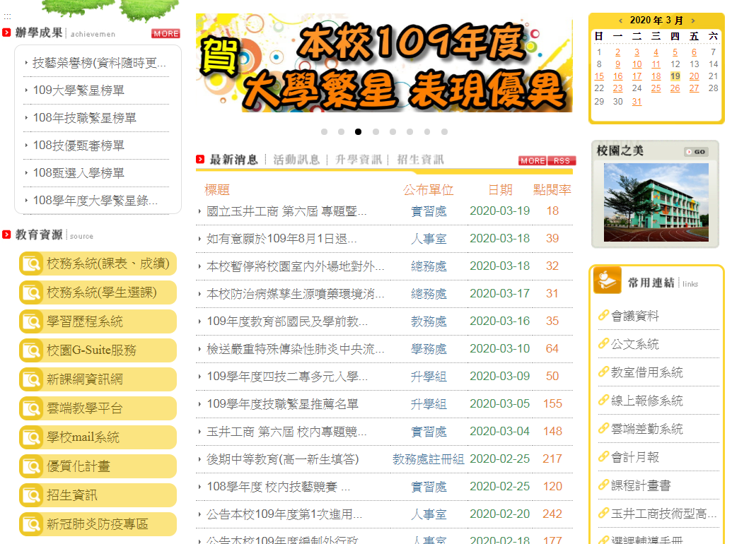
Google Suite
登入帳號即可使用所有雲端服務。
Google 提供各種的服務。
應用載具無設限。
提供無限大空間。

Slide 6
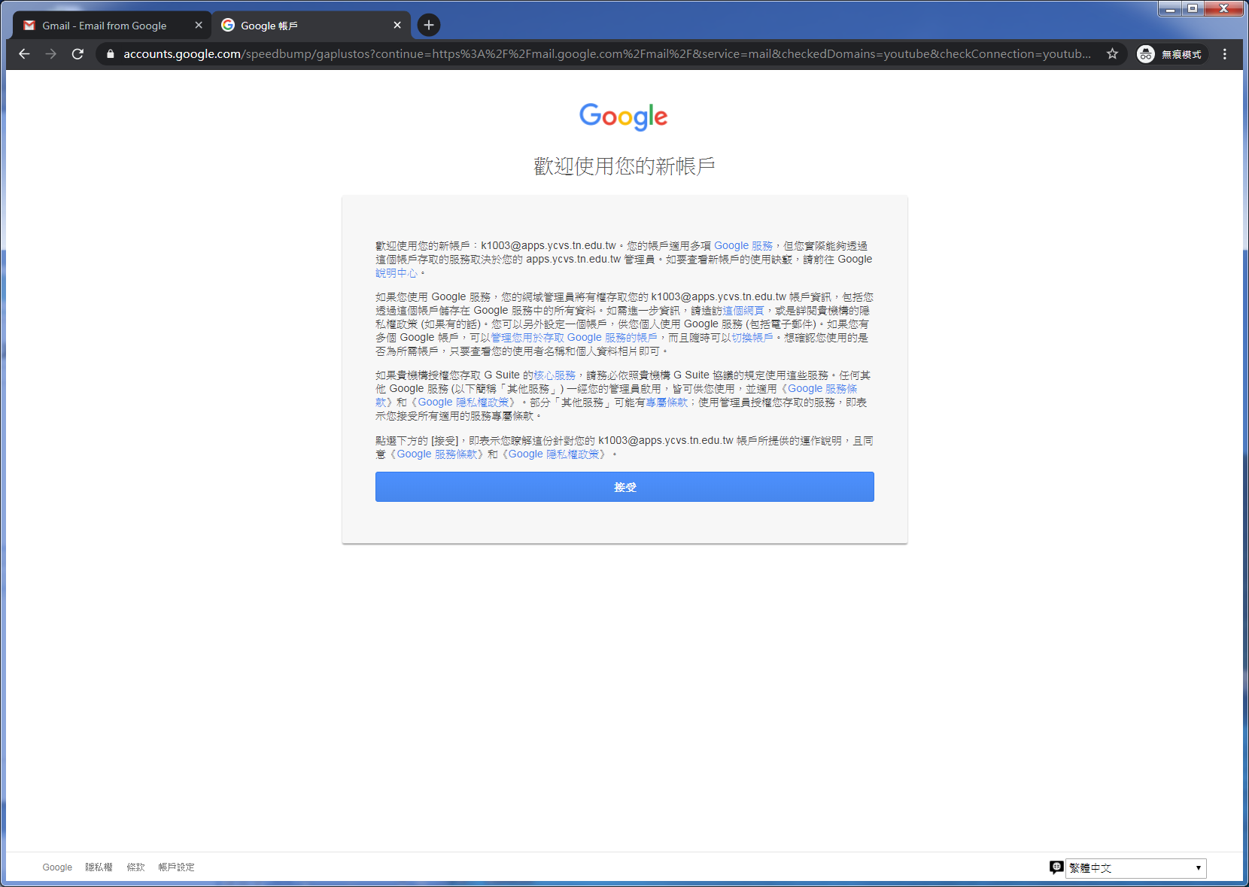

Slide 8
我們是老師，不一定是資訊老師
有教師的地方就有教室
行動載具請安裝Google Classroom的APP
網頁版：不需安裝
線上教學：
操作簡單
沒有限制
免費
同步
非同步

Slide 9
Google Classroom
教室可協同教師20位。學生1000位
上課 + 觀課
與Google 各種服務完美結合
老師教材、學生作業存放雲端 (病毒)
所有的訊息、設計的作業及教學媒材都可重複使用

Slide 10
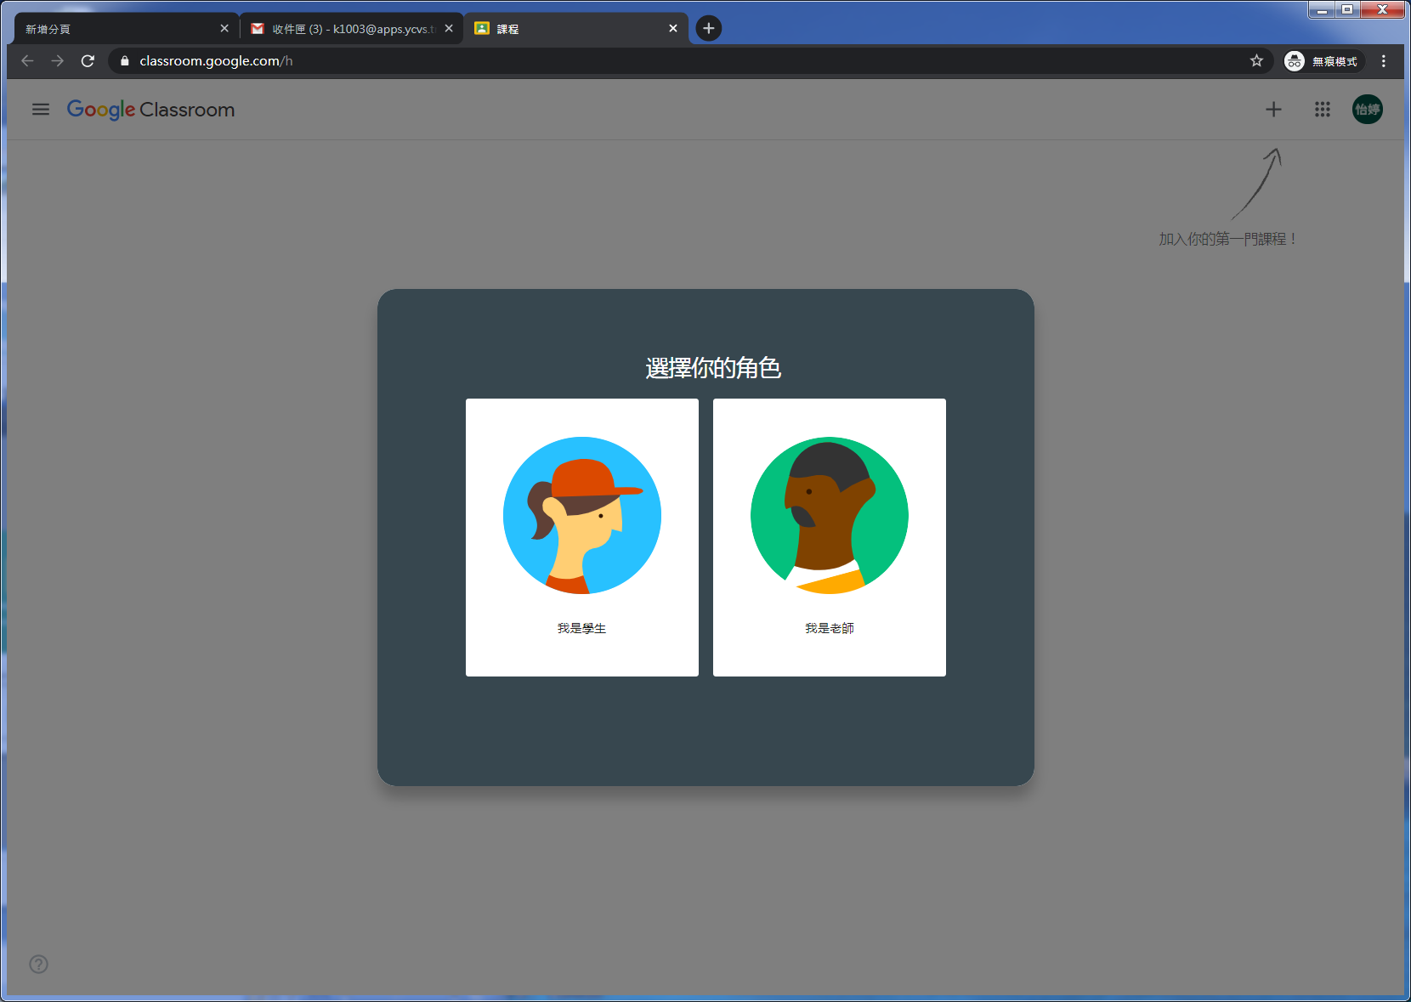

Slide 12
補充
使用Google Calendar來連結
老師有課表
學生也有課表
你可以先準備：為班級建立一個教室
導師班
任教班
實名制：無關隱私

Slide 14
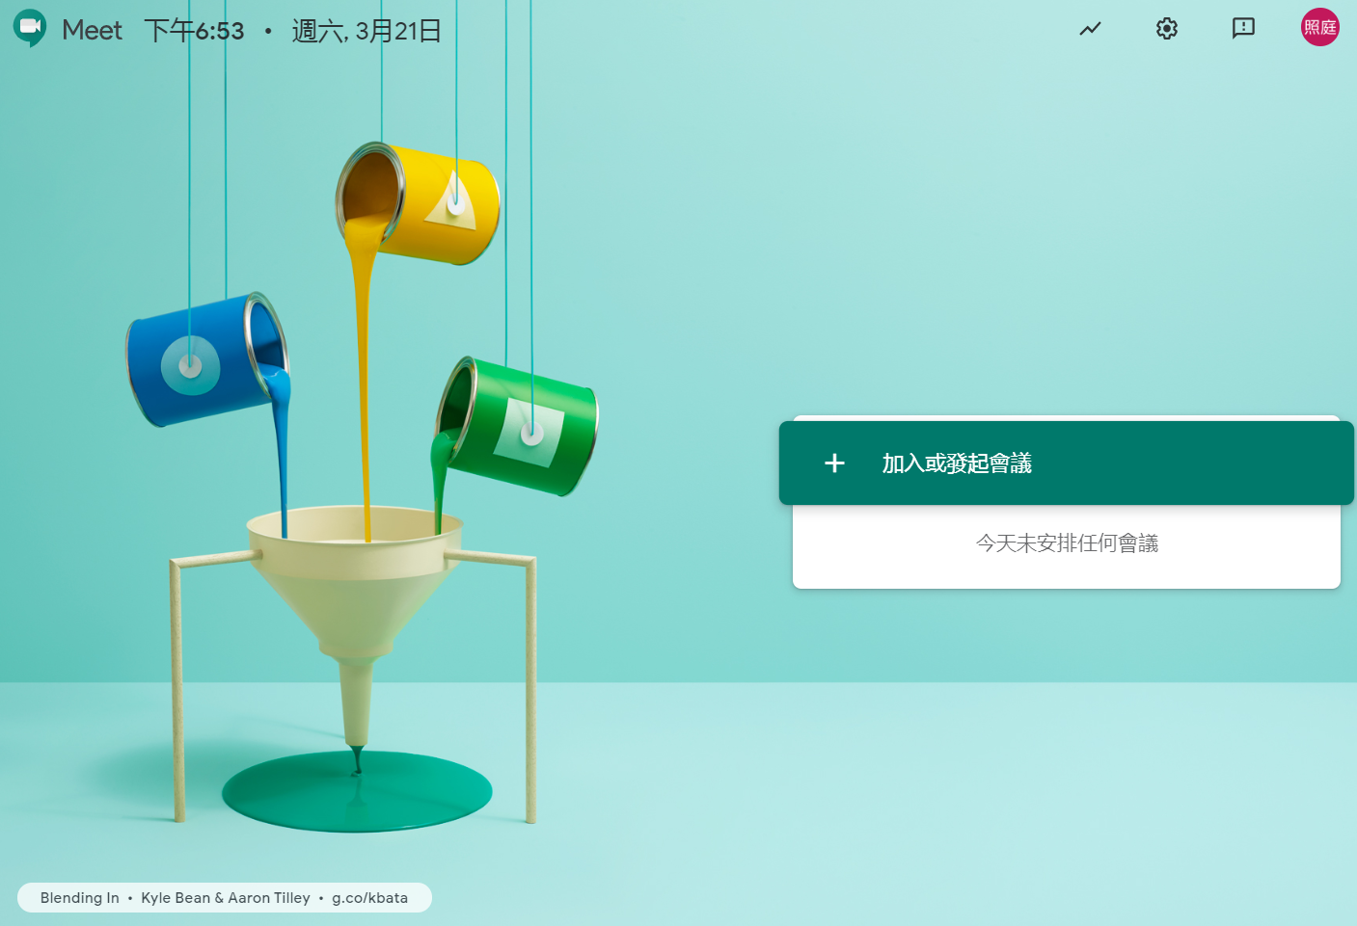
Google Meet
發起會議→需有G Suite帳號。
test@gmail.com
test@apps.ycvs.tn.edu.tw ⬅ 可發起會議
會議名稱僅能用英文、數字。

Slide 15
其他視訊軟體
教育部推薦
Cisco WebEx
Adobe Connect
Microsoft Teams
CyberLink U Meeting
開源的Jitsi Meet
還有其他，常用的…

Slide 16
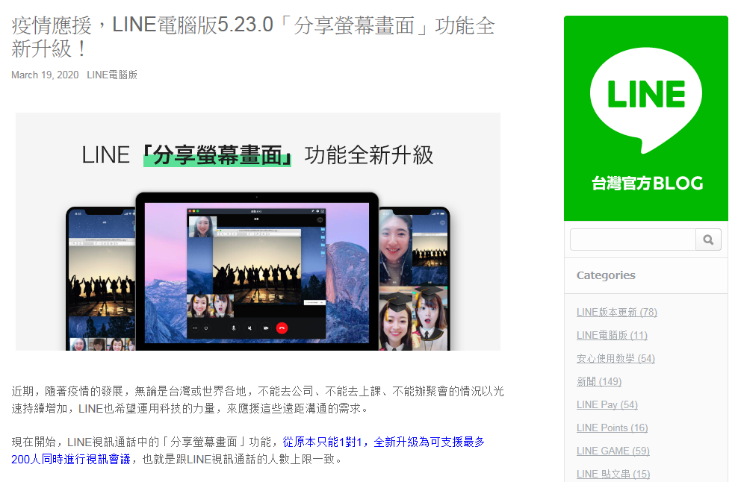
LINE

Slide 17
直播
技術
StreamYard
平臺
YouTube
f Live
Linked

Slide 18
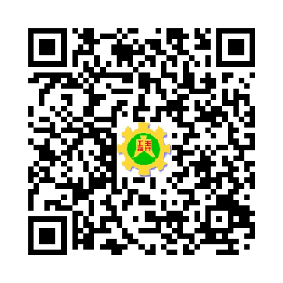
感謝聆聽 敬請指教

